Slide 1
Александр Александрович
Б л о к
(1880-1921)

Slide 2
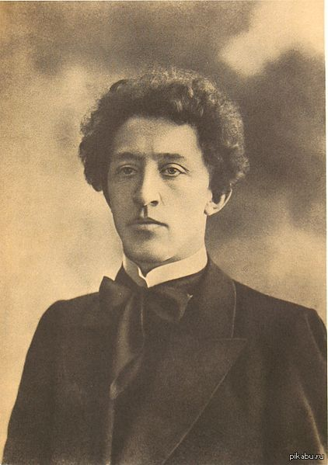
Краткая биография
Родился в Санкт-Петербурге в высококультурной семье (отец – профессор, мать — писательница).
В биографии Александра Блока первые стихи были написаны в пятилетнем возрасте. Блок получил образование в Петербургском университете, где учился на историко-филологическом факультете. К слову, ректором университета был его дедушка А.Н. Бекетов.
В то время Александр Блок занимался актерским мастерством, стремясь покорить сцену. В 1903 году в своей биографии Блок женится на Л. Д. Менделеевой – дочке знаменитого ученого. В следующем году были впервые напечатаны стихи Блока, вышедшие в сборнике под названием «Стихи о прекрасной даме».
Революционные события в Петербурге нашли отражение для Блока в стихотворениях, поэмах («Двенадцать»), статьях. Во время революции Блок не эмигрировал, стал работать в издательстве города Петрограда. Позже, живя в этом же городе среди нищеты и болезней, Александр Блок скончался в августе 1921 года.
Творчество Блока содержит несколько направлений. Для ранних его произведений свойственен символизм. Дальнейшие стихи Блока рассматривают социальное положение народа. Он глубоко переживает трагическую участь человечества («Роза и крест»), затем приходит к мысли об обязательном возмездии («Возмездие», «Ямбы»). Одним из известнейших стихотворений Блока является «Ночь, улица, фонарь, аптека».

Slide 3
Перечень произведений:
«В ресторане»
«Ветер принес издалека…»
«Ветхая Избушка»
«Двенадцать»
«Коршун»
«Летний вечер»
«Незнакомка»
«Ночь, улица, фонарь, аптека…»
«Осенний день»
«Рассвет»
«Россия»
«Русь»
«Фабрика»

Slide 4
Стихотворение «Ночь, улица, фонарь, аптека…».
История создания
10 октября 1912 года в той самой квартире в доме 57 по улице Декабристов - тогда она называлась Офицерской, где сейчас разместился музей.
"Блок переезжает сюда 6 августа 1912 года и уже спустя некоторое время пишет эти мрачнейшие строки.
"Спустя три дня - 14 октября - к нему в гости пришел друг Василий Гиппиус. Блок показал ему эти строки, и тот в своих воспоминаниях затем описал, как они поразили его своей мрачностью. Он писал, как тогда в шутку сказал, что и у его дома есть аптека, а Блок очень серьезно ответил: "У каждого дома есть аптека", - рассказала А.Горегина.
С тех пор, отметила историк литературы, в Петербурге родилась легенда о той самой "блоковской" аптеке: критики, литературоведы и любители поэзии стали выяснять, какая именно аптека стала прообразом для
произведения поэта. А.Горегина рассказала, что существует три версии: аптека Винникова, расположенная тогда на Офицерской улице, где жил А.Блок, аптека напротив Мариинского театра, которая существует до сих пор, и аптека на набережной Крестовского острова.

Slide 5
«Ночь, улица, фонарь, аптека…»
Ночь, улица, фонарь, аптека,
Бессмысленный и тусклый свет.
Живи еще хоть четверть века -
Все будет так. Исхода нет.
Умрешь - начнешь опять сначала
И повторится все, как встарь:
Ночь, ледяная рябь канала,
Аптека, улица, фонарь.

Slide 6
Интересные факты из жизни писателя
1. Первые стихи Блок написал в пять лет. В 10 лет Александр Блок написал два номера журнала «Корабль» .
2. Имел золотые руки, умел и любил мастерить.
Был добрым, честным, искренним и щедрым человеком.
3. В 16 лет Блок увлёкся театром. В Петербурге Александр Блок записался в театральный кружок. Однако после первого успеха ролей в театре ему больше не давали.

